Slide 1
RANSAC-Flow: generic two-stage
image alignment

Slide 2
本周主要关注的问题
数学相关：homography 和 affine、范数、余弦相似度、多元泰勒展开……
算法相关：
RANSEC 匹配
光流法 Optical flow
SSIM 与 Cycle consistency
论文：
《RANSAC-Flow: generic two-stage image alignment》
《Deep Residual Learning for Image Recognition》
《Discovering Visual Patterns in Art Collections with Spatially-consistent Feature Learning》

Slide 3

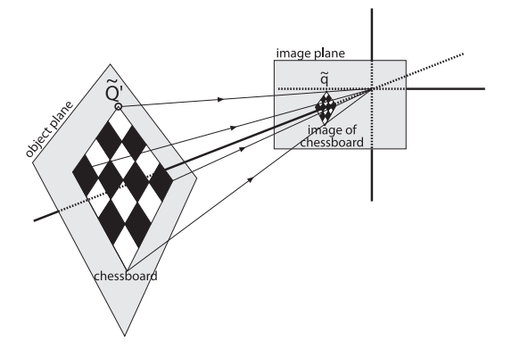
RANSEC匹配
相关：homography 单应性变换
基本流程
解出8个参数
(1) 从样本集中随机抽选一个RANSAC样本，即4个匹配点对
(2) 根据这4个匹配点对计算变换矩阵M
(3) 根据样本集，变换矩阵M，和误差度量函数计算满足当前变换矩阵的一致集consensus，并返回一致集中元素个数
(4) 根据当前一致集中元素个数判断是否最优(最大)一致集，若是则更新当前最优一致集
(5) 更新当前错误概率p，若p大于允许的最小错误概率则重复(1)至(4)继续迭代，直到当前错误概率p小于最小错误概率

Slide 4
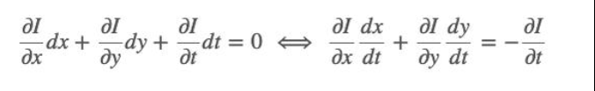
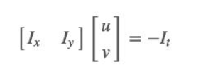
光流法
是物体在三维空间中的运动在二维像平面上的投影。
它是由物体和相机的相对速度产生的，反映了物体在极小时间内对应的图像像素的运动方向和速度。
通常将二维图像平面特定坐标点上的灰度瞬时变化率定义为光流矢量。
矩阵形式的理解：
同一坐标位置上的时间灰度微分是空间灰度微分与该位置上相对于观测者的速度的乘积。
光流法的限制：
1. 亮度不变
2.图像变化极小

Slide 5
问题
论文2.1的专有名词使用
Optical flow 在项目中的应用
多个homography如何对齐
第三节公式的理解，如matchability loss

Slide 6
规划
通过学习Stanford cs231n等相关教程加强对dl和cv概念的了解
再次阅读论文，尝试理清楚方法与流程之间的衔接
阅读代码 & 相关论文

